Slide 1
답 없는 너...

Slide 2
목차
1. 주제선정
2. 아이디어설명
3. 사용설명
4. 툴설명
5. 진행상황
6. Risk 분석
7. 기대효과
8. Q & A

Slide 3
1 주제선정
우리 모두는 바쁜 시간속에 살아가고 있다.
그러므로 항상 스마트폰을 확인 할 수 없다.
만약, 누군가 우리에게 꼭 필요한 정보를 물으려 할 때, 답을 할 수 없는 상황이라면 어떻게 될까?
그러한 Needs를 해소하기 위해 우린 ‘자동응답 앱 : 답없는너’를 계획하게 되었다.

Slide 4
2 아이디어 설명
스케줄 사용자를 Sender,
정보를 원하는 사용자를 Receiver
Receiver가 메시지를 Sender에게 보냈을때,
Sender의 상태가 ON 혹은 부재중이라고 판단 되었을 때 정보를 얻을수 있다.
Receiver의 권한이 있을 경우, 얻을 수 있는 정보의 범위는 다음과 같다.
위치 : Sender의 현재 위치
상황 : Sender가 현재 하고 있는 작업
일정 : Sender의 스케줄에 저장된 일정
예시)
Receiver > 일정
Sender > ...or (ON)
Receiver > “4시부터 5시까지 00에서 일정이 있습니다.”

Slide 5
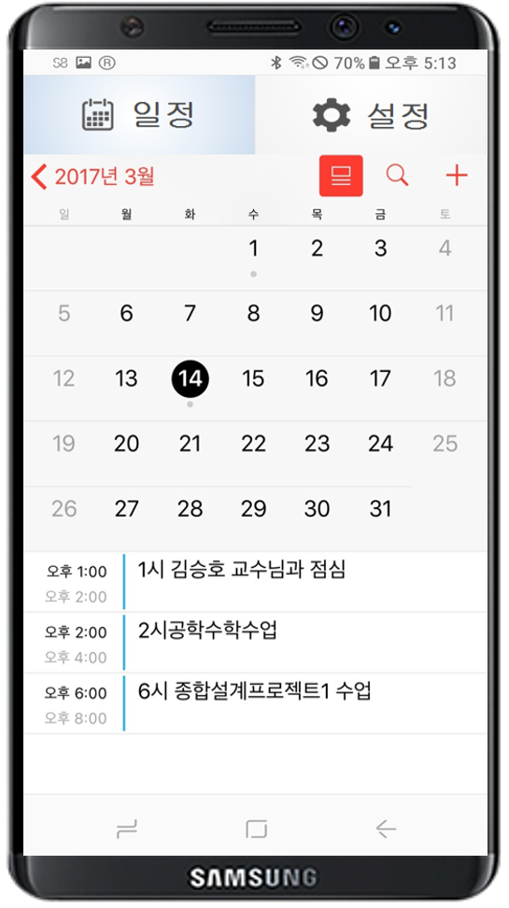
3 사용설명
메인 화면
1. 상단메뉴
2가지 간단한 구성(일정관리, 설정)
2. 주기능
첫화면 : 오늘 날짜를 기준으로
시간순서대로 일정 출력
달력의 날짜 클릭시 일일계획 출력
화면을 옆으로 드래그시 주간계획 출력

Slide 6
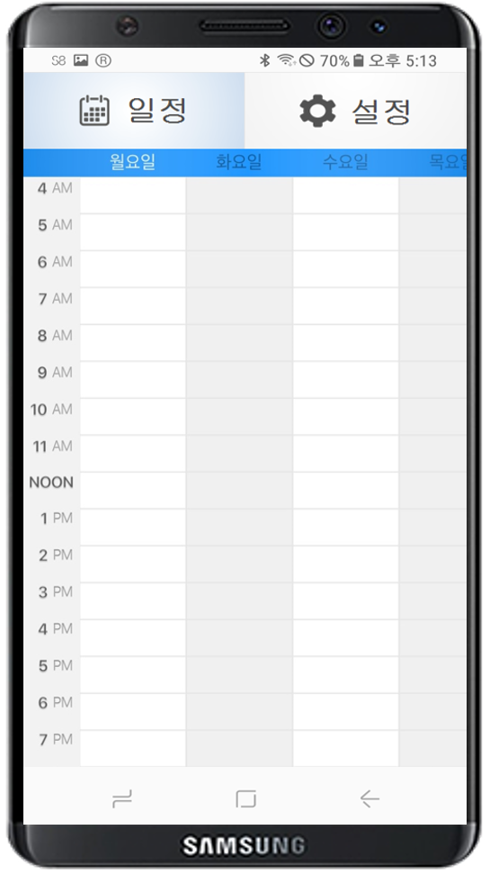
3 사용설명
주간계획관리
메인화면에서 드래그시 나오는 화면
1. 상단메뉴
메인과 동일한 2가지 구성
2. 주기능
일주일 간의 계획을 한눈에 표시
시간을 클릭시 일일계획 등록가능
반대쪽으로 드래그시 메인화면으로 돌아감

Slide 7
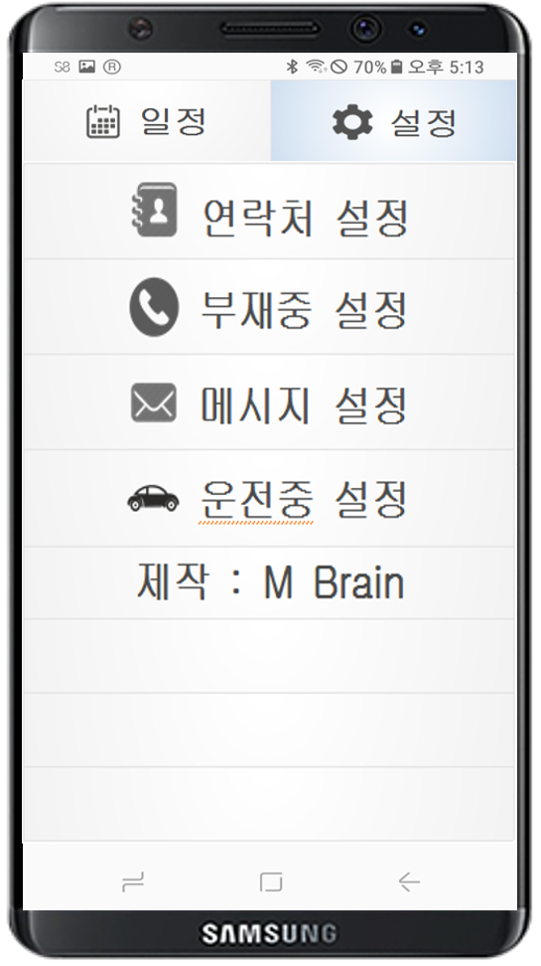
3 사용설명
설정 화면
복잡하지 않고 간단한 구조
기본설정이 셋팅됨(기본설정만으로 충분한 사용)
추가적인 기능만 따로 설정가능

Slide 8
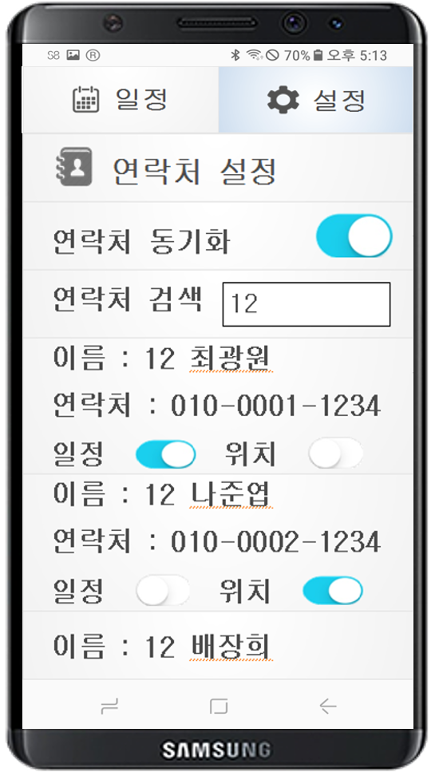
3 사용설명
연락처 설정
1. 연락처 동기화
저장된 주소록을 동기화
2. 연락처 검색
연락처를 검색하여 원하는 사람의
권한을 설정
일정, 위치에 대한 메시지 전송여부 설정

Slide 9
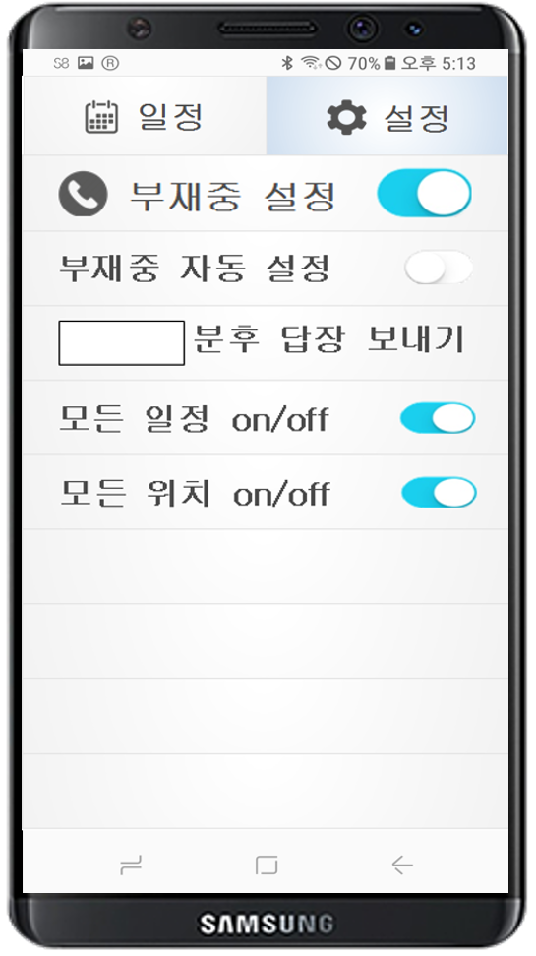
3 사용설명
부재중 설정
1. 부재중 자동설정
머신러닝을 활용,
생활패턴에 따라 자동으로 부재종 설정
2. 모든 일정, 위치 ON/OFF
ON상태 : 기존 연락처 설정을 실행
OFF상태 : 모든 설정 OFF

Slide 10
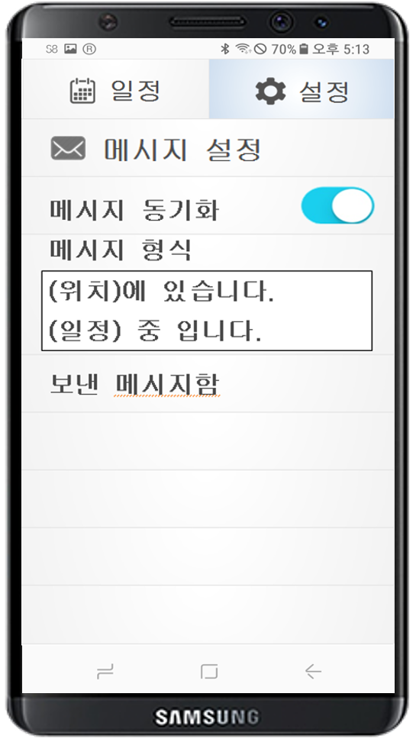
3 사용설명
메시지 설정
1. 메시지 동기화
스마트폰의 메시지 권한을 설정
2. 메시지 형식
보내는 메시지의 형식을
원하는 방식으로 변경
3. 보낸 메시지함
자동으로 보낸 문자를 일괄적으로 보여줌

Slide 11
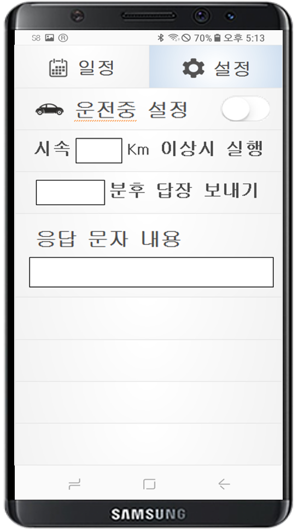
3 사용설명
운전중 설정
1운전중 설정
부재중 ON/OFF와 별개로
운전중 모두 설정
2. 속도, 기간 내용 설정
스마트폰의 가속센서를 통해 제한속도가
넘엇을때, 설정된 시간 후 설정 메시지전송

Slide 12
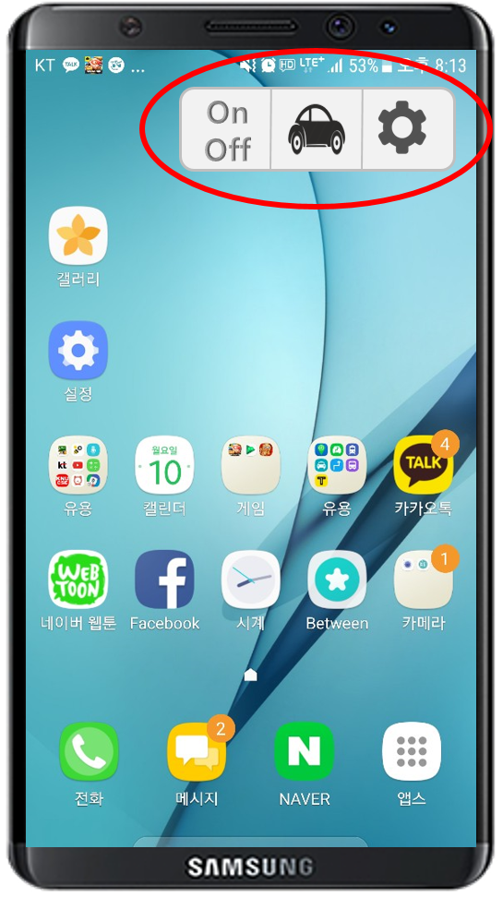
3 사용설명
위젯 활용
1. ON/OFF
저장되어 있는 모든 설정 ON/OFF
2. 운전중 설정
저장되어 있는 운전중 설정
3. 설정
Application 설정 화면으로 이동

Slide 13
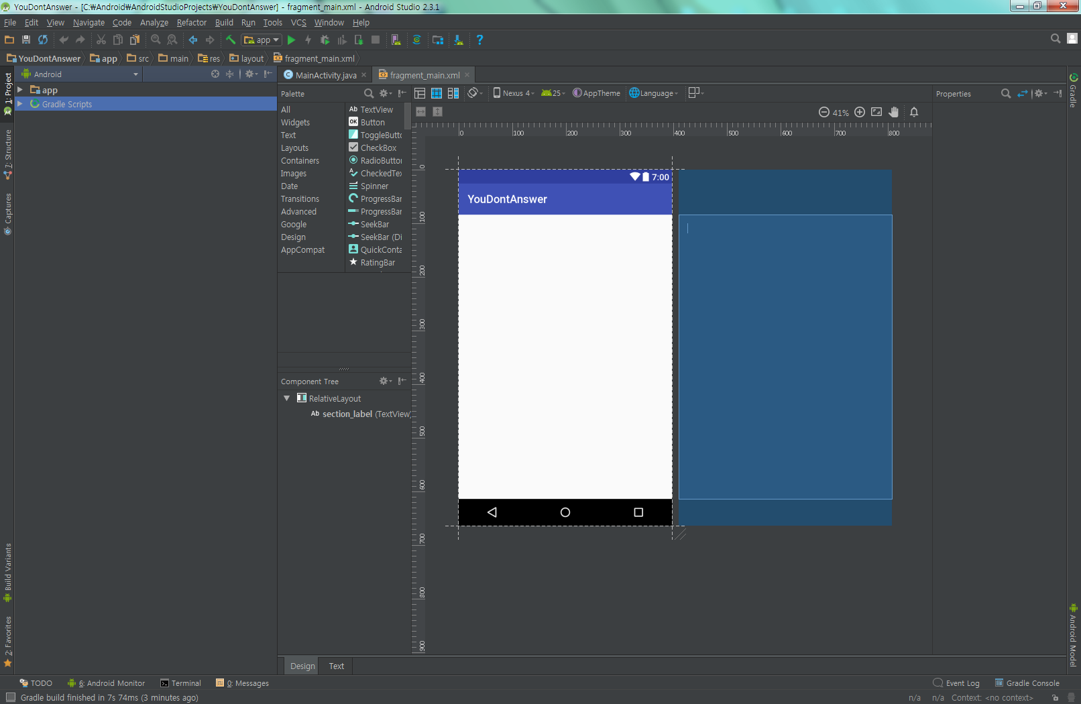
4 툴설명
Android Studio
안드로이드 앱을 제작하기 위한 IDE
구글이 직접 관리하는 기본툴
플러그인을 설치해야 하는 다른 IDE에
비해 비교적 통합된 환경
직접보면서 GUI 컴포넌트를 편집가능
별도의 기기 없이 디버깅가능

Slide 14
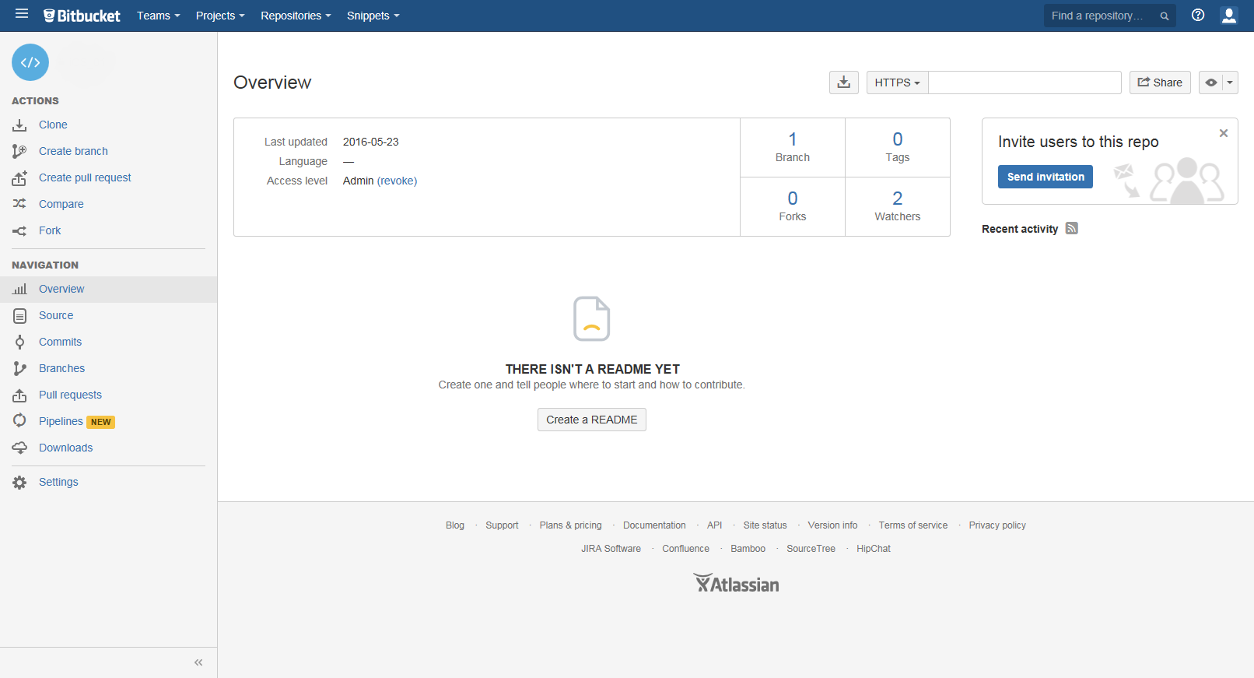
4 툴설명
Bit Bucket
분산 버전관리시스템
소스코드의 작업을 기록해
추적이 가능하도록 함
버그가 발생하였을 때, 이전 버전으로
롤백 할 수 있음
분기점을 형성하여 다방면의
프로젝트 진행이 가능(Branch)
※ 엄격한 관리로 인해 작업물이 뒤엉키는 경우가 많아
사용자간의 충분한 협의가 필요

Slide 15
5 진행상황
아이디어 토의
기능분석
외부디자인
내부코딩
베타테스트 수정 및 보완 완성
빔프로젝트 portable computer, 방범용 드론, 뇌파측정 헤드셋, 자동응답기 등
부재중일시 일정을 자동으로 보내주는 앱
최소한의 기능으로 기능을 확실하게 구현, 사용자 중심으로 편리함을 중점으로 디자인
Android Studio로 GUI를 보며 코딩, Bit Bucket으로 체계적인 프로젝트 관리

Slide 16
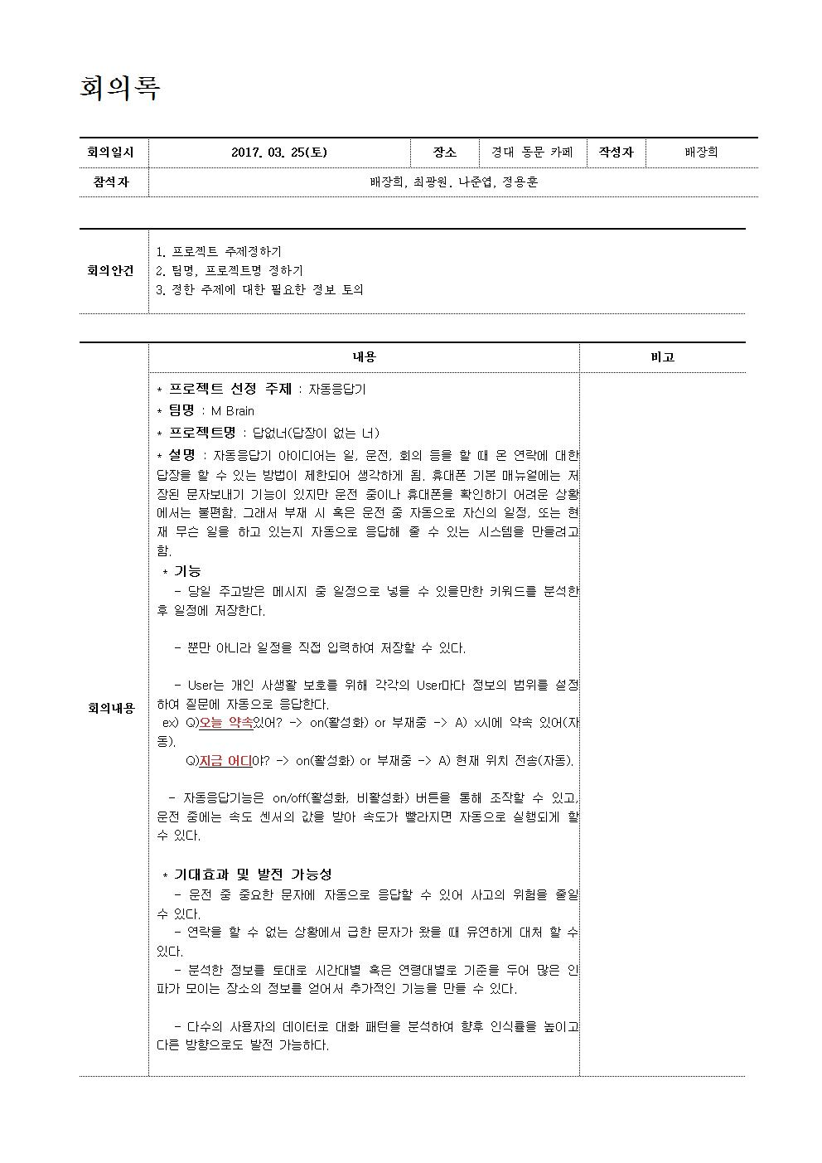
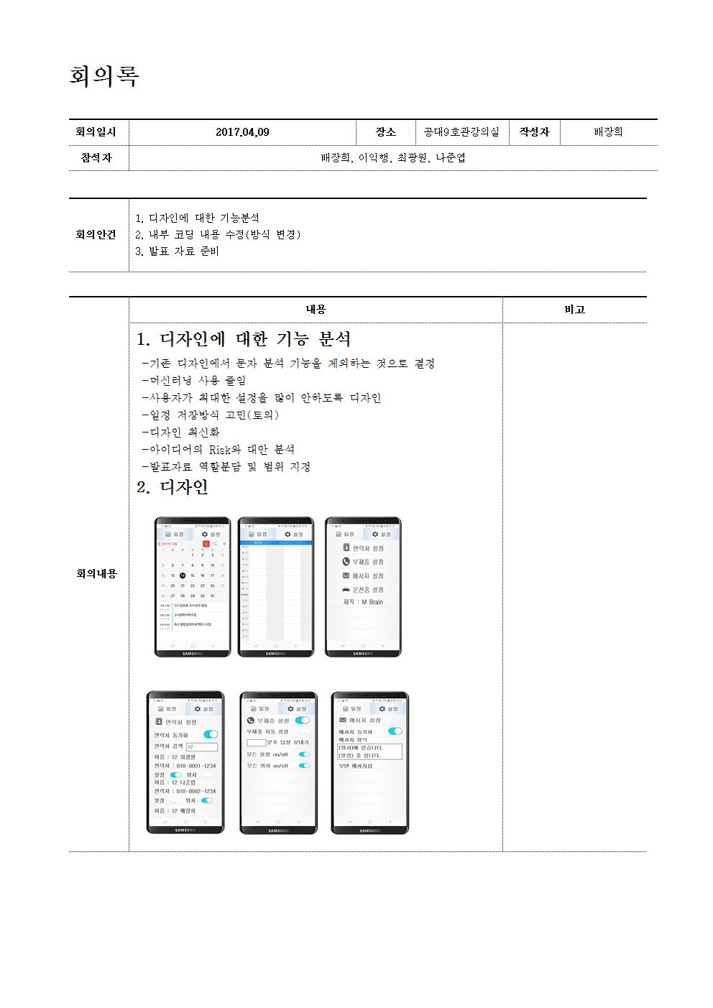
5 진행상황 - 회의록
매주 진행상황을 정리하여 회의록으로 저장, 조원 모두 공유

Slide 17
6 Risk분석
Risk analyze
Risk Type | Risk | Probability | Effects
기술적 | 기획된 기능 구현의 실현 어려움 | Moderate | serious
 | Android OS 및 tool 이해 부족 | Moderate | serious
 | 기능 구현의 과도한 욕구 | Moderate | tolerable
인적 | 중도 포기자 발생 의 우려 | Low | catastrophic
조직적 | 회의 스케쥴 조정의 어려움 | High | tolerable
비용적 | Azure 서비스 이용에 있어서 자금 필요 | Very high | tolerable
시간적 | 원하는 일정을 소화하지 못 할 경우 | High | serious

Slide 18
6 Risk분석
Risk Plan
Risk | Strategy
기획된 기능 구현의 실현 어려움 | 제안된 기능을 구현할 수 있는 쪽으로 차선책을 모색한다.
Android OS 및 tool 이해 부족 | 틈틈이 공부 및 기존에 경험이 있던 사람에게서 도움을 얻는다.
기능 구현의 과도한 욕구 | 필요한 기능을 먼저 구현 후 추후 기능을 개선시켜 나간다.
중도 포기자 발생 의 우려 | 친밀감을 형성시킬 수 있도록 자주 만나 책임감을 갖게 한다.
회의 스케쥴 조정의 어려움 | 개개인이 프로젝트회의의 우선순위를 높여 최대한 참여하려 노력한다.
Azure 서비스 이용에 있어서 자금 필요 | Microsoft에서 최초 한달 제공해주는 $200을 팀원끼리 돌아가면서 5개월 사용한다.
원하는 일정을 소화하지 못 할 경우 | 일정을 정할 때에 마감날짜에 최대한 여유를 두고, 소화해 가는 과정에서 팀원들끼리 체크하면서 진행해 나간다.

Slide 19
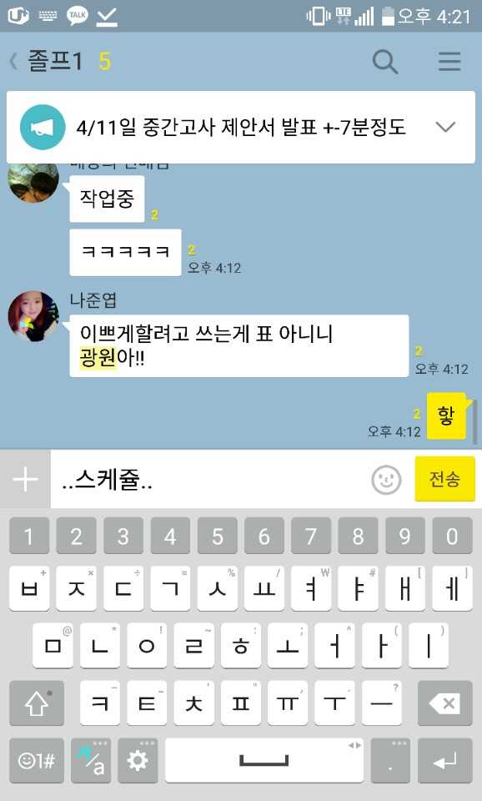
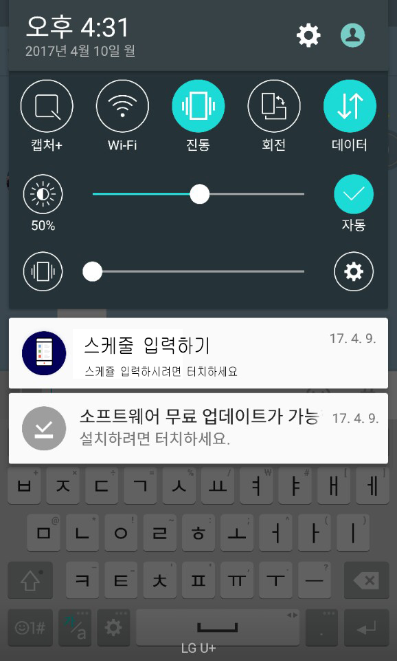
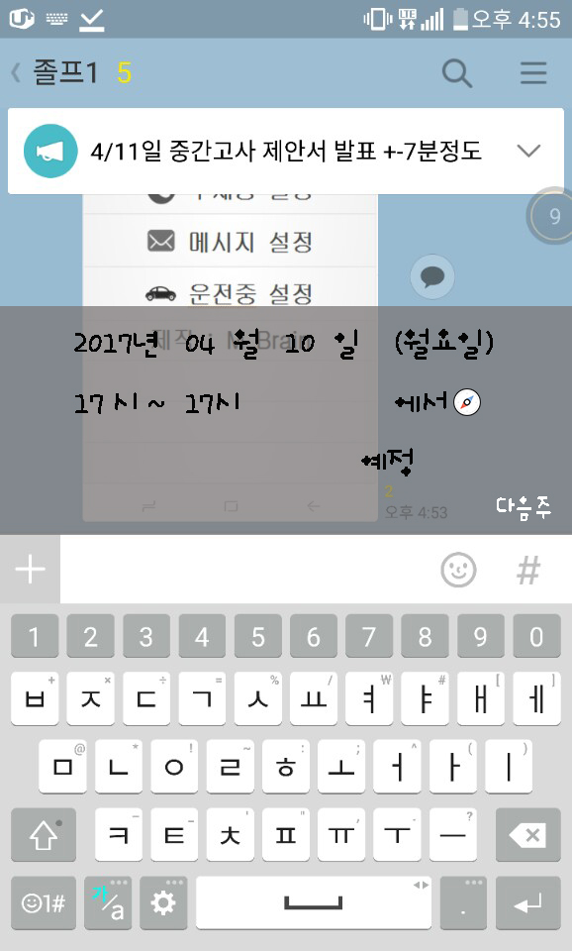
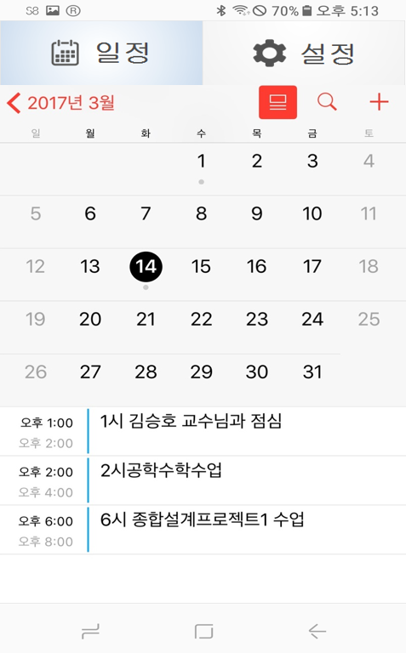
6 Risk분석
Risk cont’d
기획된 기능 구현 차선책 모색방안(예시)
메시지 트리거 형식 > 팝업 형식 중간에 view를 하나 만든다 > 스케줄러 바로이동

Slide 20
7 기대효과
직접적 효과
사용자가 부재중일시 질문자에게 자동으로 응답함으로써 의문을 구체적으로 해소해준다.
사용자가 하고자 하는 일에 집중 할 수 있는 환경을 제공한다.
추가적인 기능을 구현할 때에 손쉽게 접근할 수 있다.(회의시간 조절)
생활 패턴을 파악하여 개인의 요일 별, 시간 별 행동을 예측 가능하게 해준다.
연령별로 부재중인 시간의 데이터를 축적할 수 있다.
시간대별 주로 모이는 장소의 데이터를 얻을수 있다.
간접적 효과

Slide 21
Q & A

